Slide 1
Redes Neuronales Recurrentes con memoria para procesamiento de texto natural
Luis Fernando Leal
Septiembre 2017

Slide 2
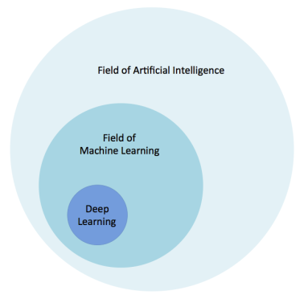

IA,ML,DL
Inteligencia Artificial
Machine Learning
Deep Learning

Slide 3


Procesamiento de Lenguaje Natural
Chatbots
Traductores
Deteccion de Spam
Analisis de emociones
Muchos mas...

Slide 4
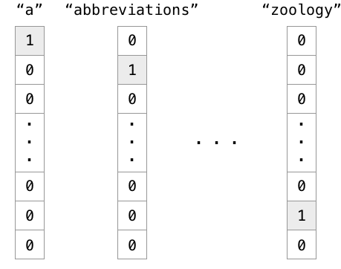
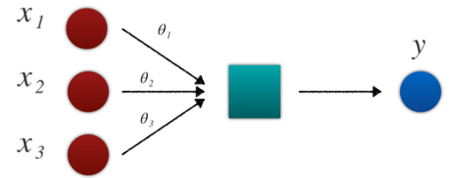
Ejemplo: detección de Spam con ML
One-hot encoding: vocabulario

Slide 5
Ejemplo: detección de Spam con ML
Regresión logística: algoritmo de ML
X = palabras(one-hot encoding)
Y = probabilidad de ser spam o no
Dificultades?
Vocabulario demasiado grande
Algoritmo lineal

Slide 6
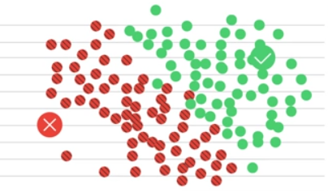
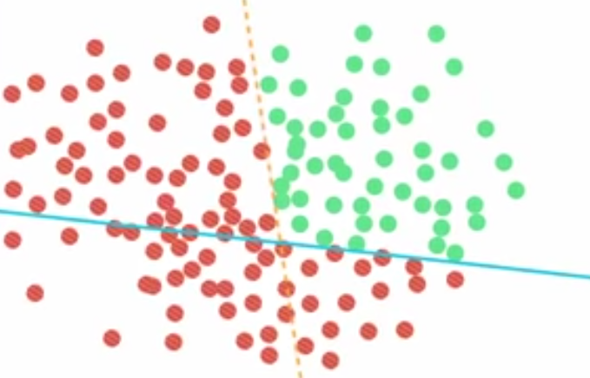
Lineal vs No Linear
Linealmente separable
No linealmente separable
Créditos: Luis Serrano

Slide 7
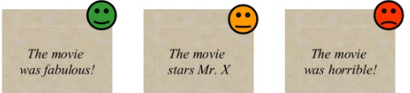
Ejemplo: Análisis de emoción
Identificar a partir del texto escrito por una persona, sus emociones o actitud:
Comentario positivo vs negativo
Ofensivo/no ofensivo
Le agrada/no le agrada
Triste/feliz
Cuando escribes un comentario a un producto en Amazon, su sistema de IA sabe si tu comentario es positivo o no solo a partir del texto.
Creditos: Michel Bruley
Ejemplo en Python. Creditos: Luis Leal

Slide 8
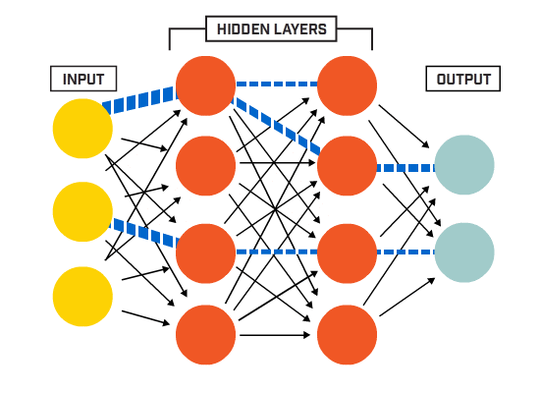
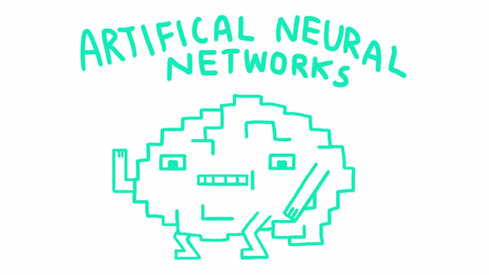
Deep learning y redes neuronales
Pueden representar relaciones semánticas jerárquicas en datos.
Pueden aproximar funciones no lineales complejas.

Slide 9
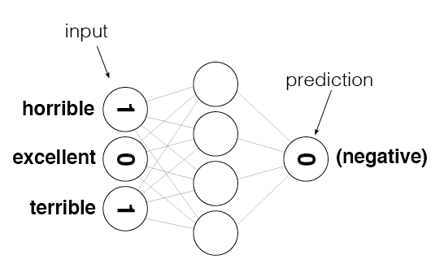
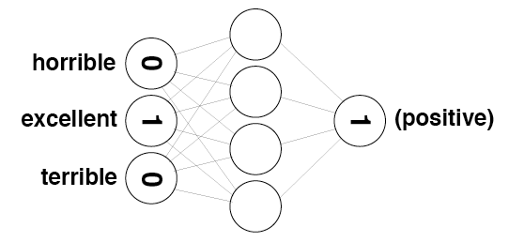
Ejemplo:Análisis de emoción con DL

Slide 10
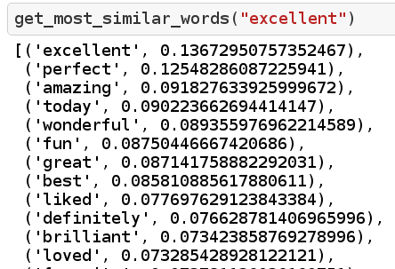
Pesos en las conexiones(aprendidos por la red)
Ejemplo en Python. Creditos: Luis Leal

Slide 11

Pero...cuando un ser humano lee,no lo hace palabra por palabra(basado en la existencia de palabras aisladamente) , existen dependencias y contexto en el texto,nuestros pensamientos tienen persistencia,una red simple no puede hacer esto. Alternativas?

Slide 12
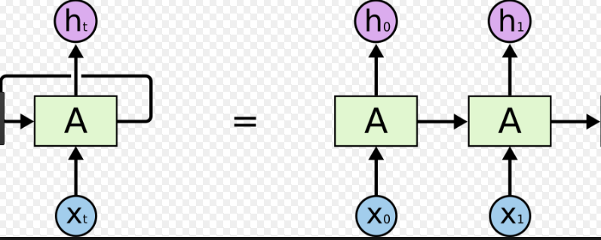
Redes recurrentes
Características y ventajas
Conexiones cíclicas
Mantienen información del pasado
Su salida es función de su entrada actual, y de su pasado
Red recurrente. Creditos :Christopher Olah

Slide 13

Redes recurrentes
Dificultades
Necesitan mas data para aprender
Mayor dificultad de implementación
Sufren de “Vanishing gradient”
Persisten información a muy corto plazo

Slide 14
LSTM(Long Short Term Memory)
Tipo de red recurrente
Utiliza celdas de memoria
Cada celda tiene un vector de “estado”
El vector de estado es controlado por “puertas” que aprenden que información retener y cual desechar.
Esto les permite guardar información a largo plazo y usar el vector de estado para manejar contexto y dependencias.

Slide 15
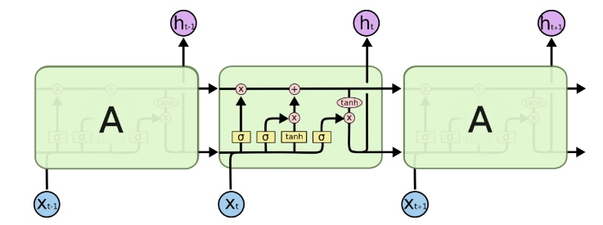
Red LSTM de 3 pasos – Creditos: Christopher Olah
Notes:
15

Slide 16
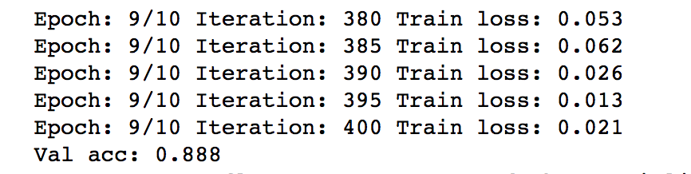
Ejemplos aplicados a NLP
Análisis de emociones en texto:
Ejemplo con Python y Tensorflow. Creditos: Luis Leal

Slide 17
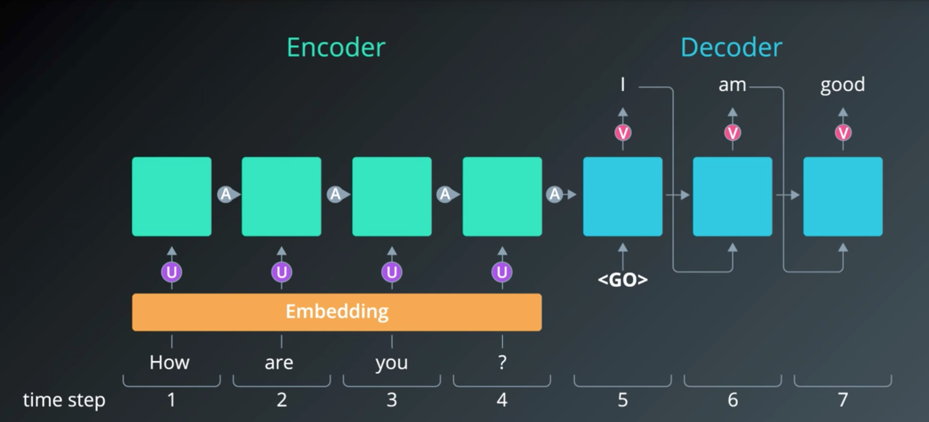
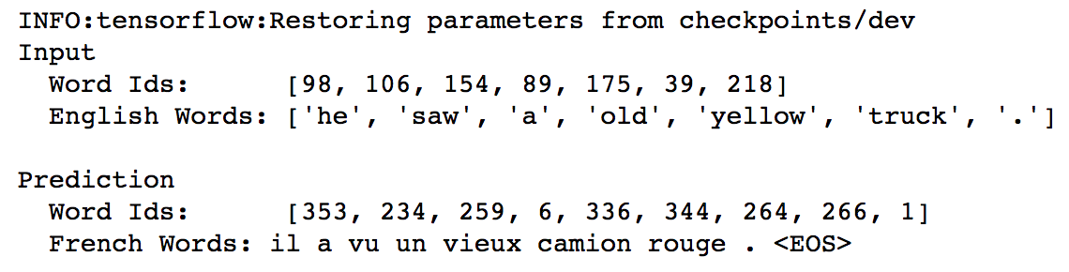
Ejemplos aplicados a NLP
Traductor de lenguajes usando “seq2seq”:
Código traductor ingles-frances.

Slide 18
Ejemplos aplicados a NLP
Modelo generativo: Hemos visto modelos discriminatorios, un modelo generativo es aquel que en lugar de obtener una clasificación o una representación equivalente de sus datos de entrada, es entrenado para generar por si mismo datos con similitudes a sus datos de entrenamiento.
Ejemplo: Love-Poe(en desarrollo) Es un bot que genera literatura de horror
Aprendiendo de 2 conocidos autores Lovecraft y Poe.

Slide 19
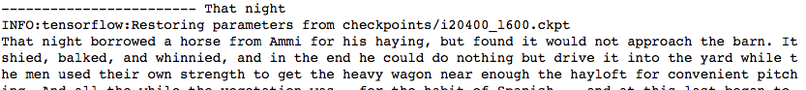
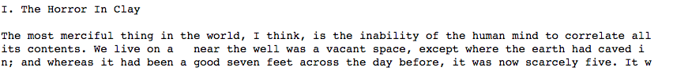

Ejemplos aplicados a NLP
Código en github

Slide 20
Ejemplos aplicados a NLP
Aplicación en la industria(y relación con business inteligence/data warehousing)
Mes a mes , la empresa envía encuestas abiertas a nuevos usuarios y estos escriben sus respuestas con texto libre. A la empresa le interesa analizar estas respuestas de una manera estandarizada,pero el texto libre no permite esto. Por lo cual una persona lee encuesta por encuesta y las agrupa para luego generar manualmente un reporte. Problemas?
El numero de usuarios nuevos ha incrementado y demanda mucho trabajo.
El reporte se genera manualmente por lo cual solo es analizado aisladamente
Solución?
1) Con las encuestas(y reporte) de meses anteriores, entrenamos un bot
utilizando Deep Learning que aprende a realizar la tarea que la persona realiza mes
a mes.
2) Este bot sera integrado a un job de ETL que automáticamente llevará el resultado de una manera estructurada al data warehouse, para posterior análisis y permitir integración con otros datos de interés.

Slide 21
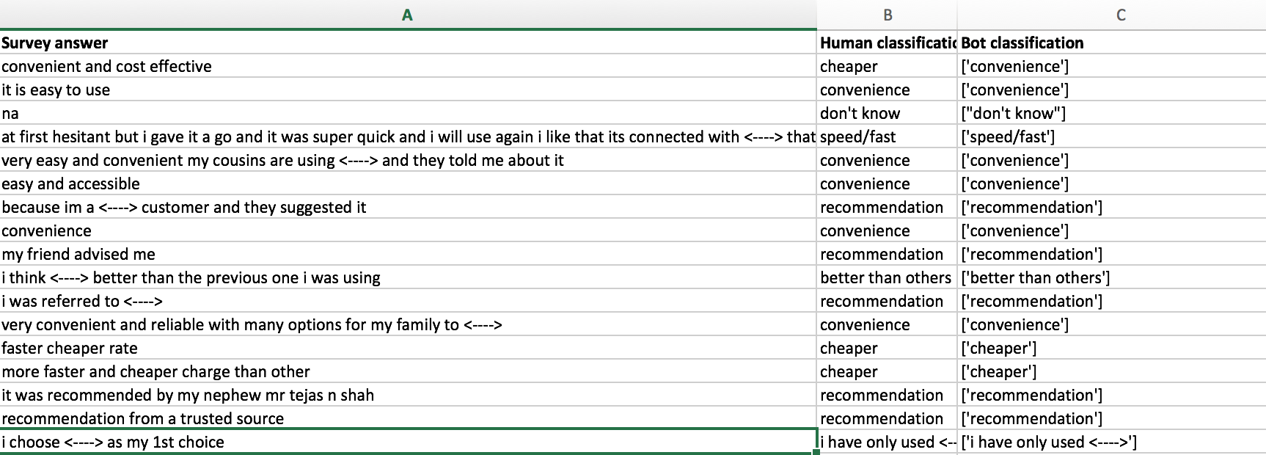
Ejemplos aplicados a NLP

Slide 22
Tips y Técnicas Relacionadas
Word2Vec embeddings
Método de aprendizaje no supervisado(solo necesitamos texto, no parejas <texto,salida> )
Aprende representaciones vectoriales de las palabras(el tamaño de los vectores es mucho menor que el tamaño del vocabulario)
Estos vectores no son aleatorios, tienen semántica incrustada(vectores similares,corresponden a palabras similares)
Es posible realizar aritmética y aplicaciones interesantes con los vectores, por ejemplo:
Gatito – gato + perro = perrito
Rey – hombre + mujer = reina

Slide 23
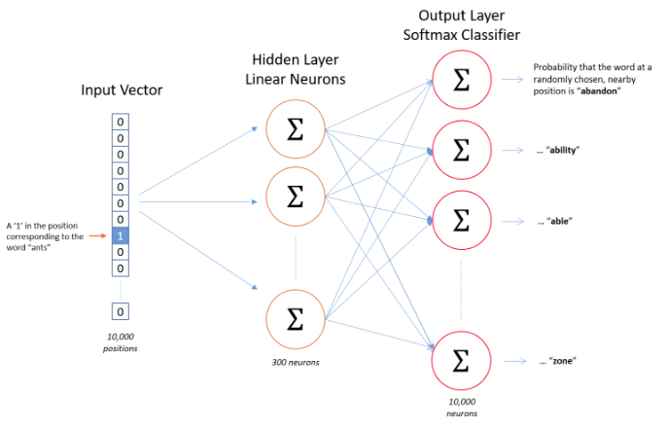
Tips y Técnicas Relacionadas
Créditos:Chris MacCormick

Slide 24
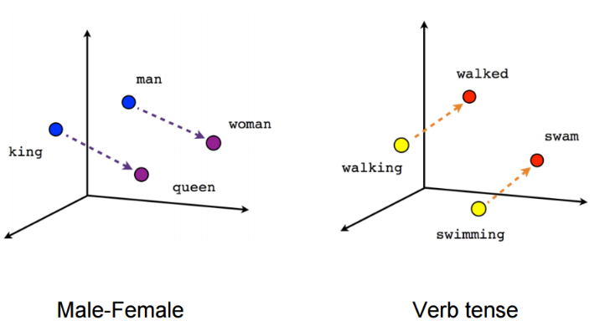
Créditos : Google, Tensorflow team

Slide 25
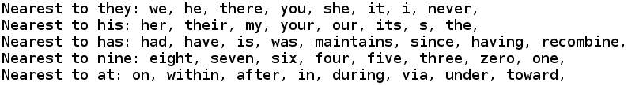
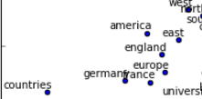
Word2vec en 2d
Ejemplo de wor2vec enbeddings, Credito: Luis Leal

Slide 26

Tips y Técnicas Relacionadas
Stemming
Método para convertir (reducir) palabras derivadas a palabras base.
Por ejemplo: discutiendo, discuten, discute → discutir
Usar con precaución! Puede ayudar pero también puede dañar
Podría confundir un error como “universiod”(la intención era “universo”) y convertirlo a “universidad”

Slide 27

Tips y Técnicas Relacionadas
Otros
Case standarization: llevar todo a mayúsculas, o todo a minúsculas.
Remover tildes,o bien corregir palabras no tildadas a su versión correcta con tilde.
Mapear a vocabulario estándar a través de sinónimos,por ejemplo: moto -> motocicleta
Corregir errores de escritura(o bien ignorar la palabra) .
Eliminar tanto palabras muy frecuentes, como poco frecuentes.
La lista es interminable, lo mejor es experimentar ,formular hipótesis y evaluar, data science!
Ejemplo de text preprocessing. Creditos:DevonGT

Slide 28
Muchas gracias
wichofer89@gmail.com
https://github.com/llealgt/Presentacion_UVG_Semana_de_a_tecnologia_2017
http://devongt.blogspot.com/

